Slide 1
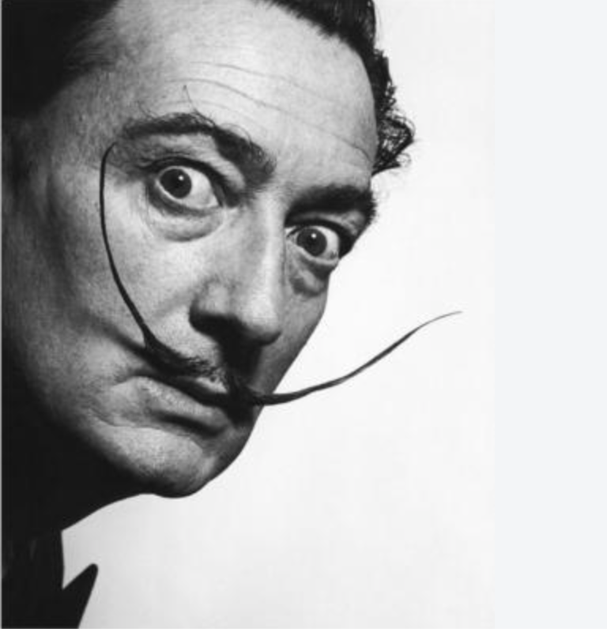
ART COOKING – UMETNIŠKO KUHANJE
SALVADOR DALI je bil španski umetnik in eden najpomembnejših slikarjev 20. stoletja, izurjen risar, najbolj znan po udarnih, bizarnih in čudovitih slikah in ostalih umetniških delih. Dalí je ustvarjal v nadrealizmu, iz katerega je naredil prizorišče za svoje čudaške domislice in je ravno zaradi tega eden najbolj popularnih slikarjev našega časa.

Slide 2
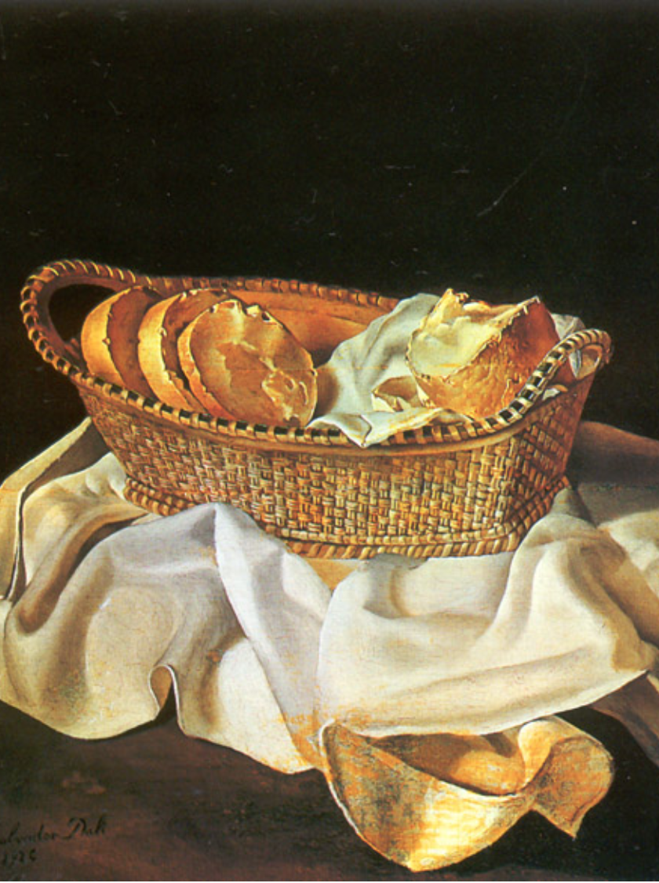
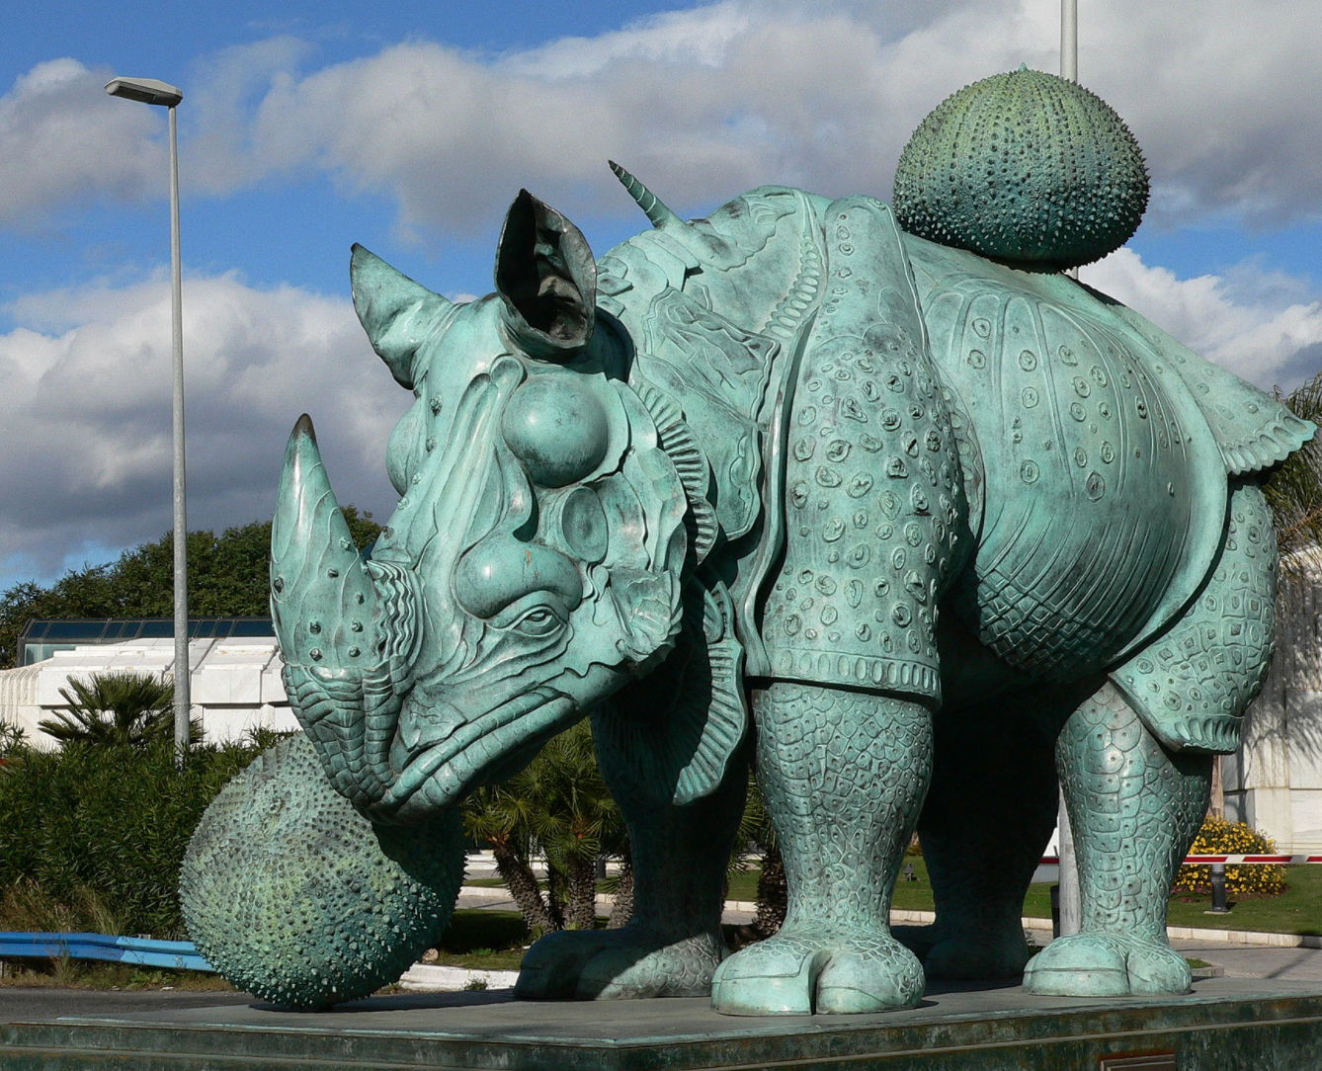
Košara s kruhom, 1926
Nosorog, (1956). Skulptura, težka 3.600 kilogramov, Marbella, Španija.

Slide 3
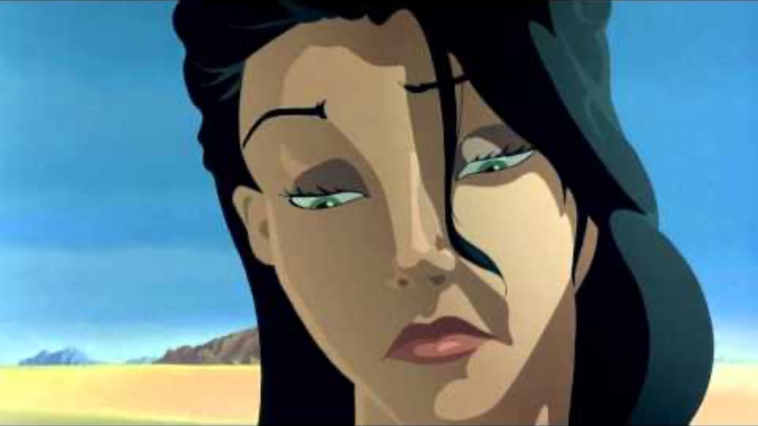
Salvadorjev umetniški repertoar vključuje prav tako film, kiparstvo in fotografijo. Sodeloval je tudi z Waltom Disneyjem pri risanki Destino.
Na tem posnetku si lahko ogledaš risanko Destino. Si že začutil umetnikov slog?

Slide 4
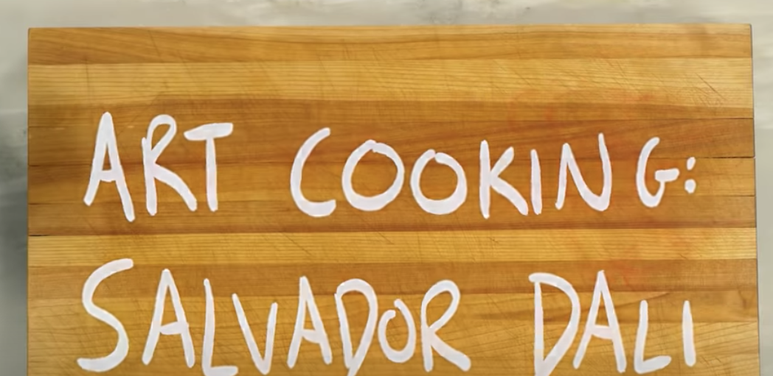
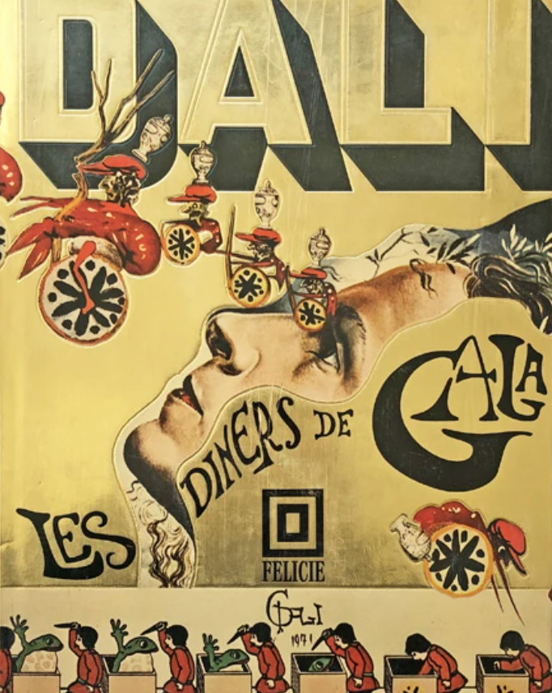
HRANA je lahko tudi umetnost.
Najbolj prepoznaven, ugleden, svetovno znan slikar in kipar je znan tudi po gastronomskih dogodivščinah.
Pogledali si bomo nekaj fotografij iz njegove kuharske knjige iz leta 1973, “Les Diners de Gala”.

Slide 5
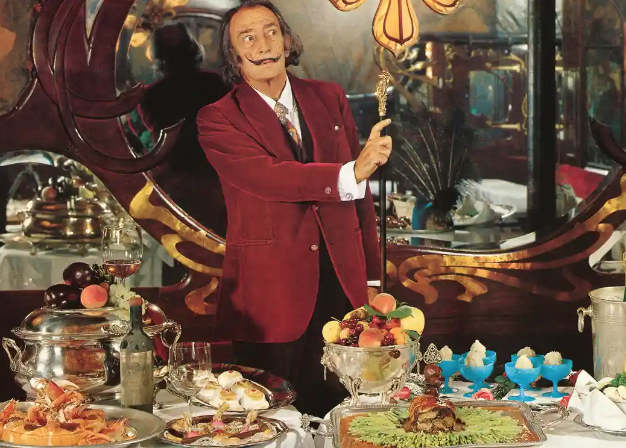

Slide 6
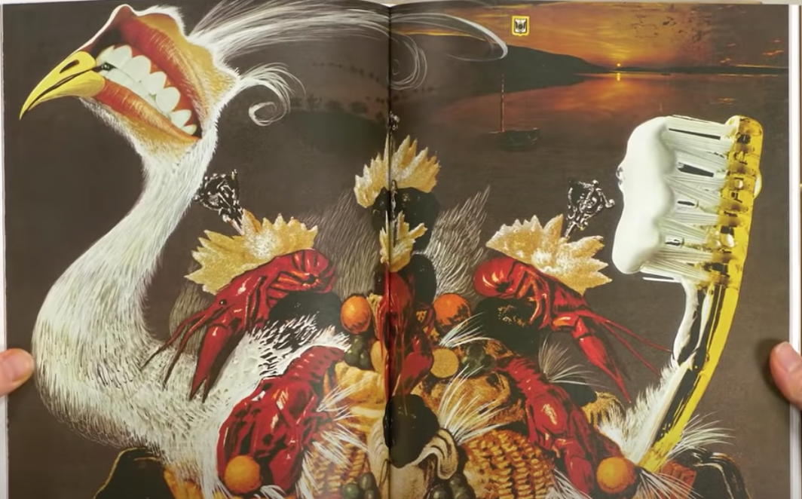

Slide 7
Likovna naloga:
Tudi ti postani umetnik v kuhinji in pripravi preprost obrok (zajtrk ali malico) ter navduši domače.
Najprej poglej katere sestavine imaš na voljo.
Super bo, če za obrok uporabiš nekaj od teh sestavin:
sadje (jabolko, banana, mandarina, …)
zelenjava (paprika, kumarica, …)
kruh
namazi
oreščki, kosmiči, jogurt
Obleci predpasnik, umij roke, pripravi desko za rezanje, sestavine, krožnik, nož. Pri rezanju bodi zelo previden. Če tega še nisi počel, raje prosi za pomoč ali opravi delo brez rezanja.
Svoj izdelek ne pozabi FOTOGRAFIRATI.
Po končani pripravi obroka ne pozabi pospraviti! ☺

Slide 8
Uporabi vsaj tri različne sestavine in bodi pozoren na:
- varnost pri delu,
- svoje sposobnosti higieno,
- estetskost
- kombinacijo okusov
- barve
- pripravo pogrinjka
Umetniški izdelek fotografiraj na lepo pripravljenem pogrinjku.

Slide 9
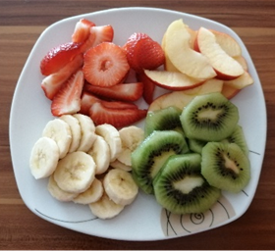
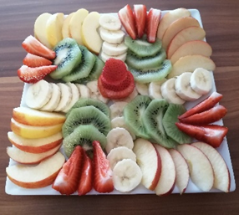

Slide 10
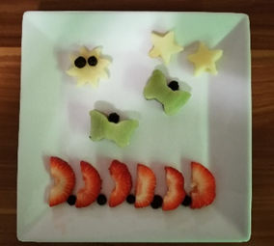
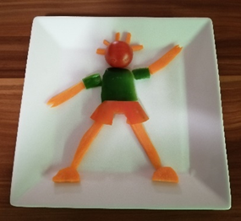
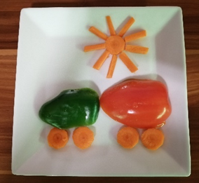

Slide 11
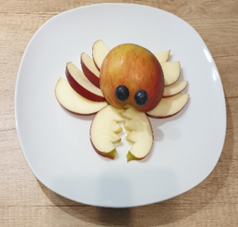
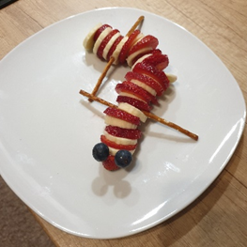
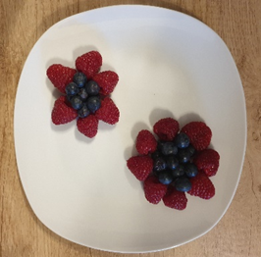

Slide 14
DOBER TEK!

